Slide 1



Οικονομική αξιολόγηση κτηριακών αναβαθμίσεων σε ΣΜΕΚ
© Copyright CERTUS Project 2015 - All Rights Reserved Grant agreement no.: 620906

Slide 2

Cost Efficient Options and Financing Mechanisms for nearly Zero Energy Renovation of existing Buildings Stock
Οικονομική αξιολόγηση των κτηριακών ανακαινίσεων
Ενεργειακή αναβάθμιση κτηρίων
Διασφάλιση υγιεινής & άνεσης
© Copyright CERTUS Project 2015 - All Rights Reserved

Slide 3
Cost Efficient Options and Financing Mechanisms for nearly Zero Energy Renovation of existing Buildings Stock
Οικονομική αξιολόγηση των κτηριακών ανακαινίσεων
Ενεργειακή αναβάθμιση κτηρίων
Διασφάλιση υγιεινής & άνεσης
Μείωση των περιβαλλοντικών επιπτώσεων
Μικρό λειτουργικό κόστος
© Copyright CERTUS Project 2015 - All Rights Reserved

Slide 4
Cost Efficient Options and Financing Mechanisms for nearly Zero Energy Renovation of existing Buildings Stock
Οικονομική αξιολόγηση των κτηριακών ανακαινίσεων
Ενεργειακή αναβάθμιση κτηρίων
Διασφάλιση υγιεινής & άνεσης
Μείωση των περιβαλλοντικών επιπτώσεων
Μικρό λειτουργικό κόστος
Ευρωπαϊκή Οδηγία 2010/31/ΕΕ για την ενεργειακή απόδοση των κτηρίων
(EPBD)
© Copyright CERTUS Project 2015 - All Rights Reserved

Slide 5
Cost Efficient Options and Financing Mechanisms for nearly Zero Energy Renovation of existing Buildings Stock
Οικονομική αξιολόγηση των κτηριακών ανακαινίσεων
Ενεργειακή αναβάθμιση κτηρίων
Διασφάλιση υγιεινής & άνεσης
Σύμφωνο των Δημάρχων για το Κλίμα και την Ενέργεια
Μείωση των περιβαλλοντικών επιπτώσεων
Μικρό λειτουργικό κόστος
Ευρωπαϊκή Οδηγία 2012/27/ΕΕ για την ενεργειακή απόδοση
(EED)
Ευρωπαϊκή Οδηγία 2010/31/ΕΕ για την ενεργειακή απόδοση των κτηρίων
(EPBD)
© Copyright CERTUS Project 2015 - All Rights Reserved

Slide 6
Cost Efficient Options and Financing Mechanisms for nearly Zero Energy Renovation of existing Buildings Stock
Οικονομική αξιολόγηση των κτηριακών ανακαινίσεων
Ενεργειακή αναβάθμιση κτηρίων
Διασφάλιση υγιεινής & άνεσης
Σύμφωνο των Δημάρχων για το Κλίμα και την Ενέργεια
Μείωση των περιβαλλοντικών επιπτώσεων
Χρηματοδότηση
Μικρό λειτουργικό κόστος
Ευρωπαϊκή Οδηγία 2012/27/ΕΕ για την ενεργειακή απόδοση
(EED)
Ευρωπαϊκή Οδηγία 2010/31/ΕΕ για την ενεργειακή απόδοση των κτηρίων
(EPBD)
© Copyright CERTUS Project 2015 - All Rights Reserved

Slide 7
Cost Efficient Options and Financing Mechanisms for nearly Zero Energy Renovation of existing Buildings Stock
Οικονομική αξιολόγηση των κτηριακών ανακαινίσεων
Ενεργειακή αναβάθμιση κτηρίων
Κτιριακό απόθεμα, ποιοτικά χαρακτηριστικά
Τεχνικές λύσεις ενεργειακής αναβάθμισης σε ΣΜΕΚ
Μέτρια τελική ενεργειακή κατανάλωση, εκφρασμένη σε kWh/m²
Λιγότερες ώρες λειτουργίας σε σχέση με κτήρια του ιδιωτικού τομέα
Σε αρκετές περιπτώσεις, μη ικανοποιητικές συνθήκες άνεσης
Σε αρκετές περιπτώσεις, ανεπαρκής συντήρηση
Μικρού και μεσαίου μεγέθους
Θερμομόνωση κελύφους
Αντικατάσταση κουφωμάτων
Συστήματα θέρμανσης και κλιματισμού
Συστήματα αερισμού και εξαερισμού
Συστήματα ελέγχου (BMS)
© Copyright CERTUS Project 2015 - All Rights Reserved

Slide 8
Cost Efficient Options and Financing Mechanisms for nearly Zero Energy Renovation of existing Buildings Stock
Οικονομική αξιολόγηση των κτηριακών ανακαινίσεων
Ενεργειακή αναβάθμιση κτηρίων
Ποιοτικά χαρακτηριστικά απαιτούμενης χρηματοδότησης
Μεγάλη διάρκεια αποπληρωμής
Τα έργα εξοικονόμησης ενέργειας δεν αυξάνουν τον κύκλο εργασιών (εισροές κεφαλαίων), αλλά μειώνουν τα έσοδα (εκροές κεφαλαίων)
Οι απαιτούμενες εργασίες ενεργειακής αναβάθμισης, για την επίτευξη ΣΜΕΚ, συχνά έχουν μεγάλο χρόνο αποπληρωμής
© Copyright CERTUS Project 2015 - All Rights Reserved

Slide 9
Cost Efficient Options and Financing Mechanisms for nearly Zero Energy Renovation of existing Buildings Stock
Οικονομική αξιολόγηση των κτηριακών ανακαινίσεων
Ενεργειακή αναβάθμιση κτηρίων
Ποιοτικά χαρακτηριστικά απαιτούμενης χρηματοδότησης
Μεγάλη διάρκεια αποπληρωμής
Μικρό χρηματοδοτικό κόστος
Είναι επιθυμητό η αποπληρωμή του έργου να επιτυγχάνεται από την εξοικονόμηση χρημάτων – ενέργειας - και ο Δήμος να απολαμβάνει μέρος αυτής σε όλη την διάρκεια του έργου.
© Copyright CERTUS Project 2015 - All Rights Reserved

Slide 10
Cost Efficient Options and Financing Mechanisms for nearly Zero Energy Renovation of existing Buildings Stock
Οικονομική αξιολόγηση των κτηριακών ανακαινίσεων
Ενεργειακή αναβάθμιση κτηρίων
Ποιοτικά χαρακτηριστικά απαιτούμενης χρηματοδότησης
Μεγάλη διάρκεια αποπληρωμής
Μικρό χρηματοδοτικό κόστος
Διαχείριση του τεχνικού και επενδυτικού ρίσκου
Γιατί το οικονομικό όφελος προκύπτει από την εξοικονόμηση ενέργειας η οποία δεν είναι σταθερή, αφού αυτή εξαρτάται από την ενεργειακή απόδοση του κτηρίου και των συστημάτων του, αλλά και από άλλες παραμέτρους (τιμολόγια ενέργειας, κλιματικές συνθήκες, αλλαγές στην χρήση).
© Copyright CERTUS Project 2015 - All Rights Reserved

Slide 11
Cost Efficient Options and Financing Mechanisms for nearly Zero Energy Renovation of existing Buildings Stock
Οικονομική αξιολόγηση των κτηριακών ανακαινίσεων
Ενεργειακή αναβάθμιση κτηρίων
Ποιοτικά χαρακτηριστικά απαιτούμενης χρηματοδότησης
Μεγάλη διάρκεια αποπληρωμής
Μικρό χρηματοδοτικό κόστος
Διαχείριση του τεχνικού και επενδυτικού ρίσκου
Τρόπος αποπληρωμής που δεν συνδέεται με αναμενόμενα έσοδα
© Copyright CERTUS Project 2015 - All Rights Reserved

Slide 12
Cost Efficient Options and Financing Mechanisms for nearly Zero Energy Renovation of existing Buildings Stock
Οικονομική αξιολόγηση των κτηριακών ανακαινίσεων
Ενεργειακή αναβάθμιση κτηρίων
Ποιοτικά χαρακτηριστικά απαιτούμενης χρηματοδότησης
Μεγάλη διάρκεια αποπληρωμής
Μικρό χρηματοδοτικό κόστος
Διαχείριση του τεχνικού και επενδυτικού ρίσκου
Τρόπος αποπληρωμής που δεν συνδέεται με αναμενόμενα έσοδα
Τα έργα εξοικονόμησης ενέργειας δεν αυξάνουν τον κύκλο εργασιών (εισροές κεφαλαίων), αλλά μειώνουν τα έσοδα (εκροές κεφαλαίων).
Κατά συνέπεια η επένδυση δεν συνδέεται με νέα χρηματοροή (έσοδα).
© Copyright CERTUS Project 2015 - All Rights Reserved

Slide 13
Cost Efficient Options and Financing Mechanisms for nearly Zero Energy Renovation of existing Buildings Stock
Οικονομική αξιολόγηση των κτηριακών ανακαινίσεων
Χρηματοδοτικά εργαλεία
Επιχορηγήσεις
Επιδοτήσεις
Τραπεζικός δανεισμός
Παροχή κινήτρων
Συμβάσεις Ενεργειακής Απόδοσης
Εταιρείες επενδύσεων δημόσιων ή ιδιωτικών κεφαλαίων
© Copyright CERTUS Project 2015 - All Rights Reserved

Slide 14
Cost Efficient Options and Financing Mechanisms for nearly Zero Energy Renovation of existing Buildings Stock
Οικονομική αξιολόγηση των κτηριακών ανακαινίσεων
Επιχορηγήσεις
Οι επιχορηγήσεις είναι επιθυμητές καθώς βελτιώνουν την οικονομική απόδοση των έργων ή ίσως ακόμη σημαντικότερο μπορούν να συνεισφέρουν στην χρηματοδότηση μέρους του έργου από την αγορά.
Παρόλα αυτά δεν μπορούν να αποτελέσουν λύση καθώς δεν είναι πάντα διαθέσιμες και είναι περιορισμένες. Συχνά παρέχονται μέσω χρονοβόρων και υψηλού κόστους διαδικασιών.
Ο συνδυασμός επιχορηγήσεων με άλλα χρηματοδοτικά εργαλεία θεωρείται ότι πιθανά μπορεί να συνεισφέρει αποτελεσματικότερα στην χρηματοδότηση έργων ΣΜΕΚ.
© Copyright CERTUS Project 2015 - All Rights Reserved

Slide 15
Cost Efficient Options and Financing Mechanisms for nearly Zero Energy Renovation of existing Buildings Stock
Οικονομική αξιολόγηση των κτηριακών ανακαινίσεων
Παροχή κινήτρων
Η παροχή κινήτρων για τους Δήμους στην Ελλάδα μπορεί να θεωρηθεί ότι αφορά κυρίως:
την δυνατότητα εγκατάστασης φωτοβολταϊκών συστημάτων για συμψηφισμό ενέργειας (net metering) και
την χρηματοδότηση για παροχή τεχνικής βοήθειας στην ωρίμανση των έργων – κυρίως μέσω Ευρωπαϊκών προγραμμάτων.
Η παροχή κινήτρων θεωρείται ότι μπορεί να ενισχύσει την οικονομική αποδοτικότητα των έργων, αλλά δεν μπορεί, από μόνη της να αποτελέσει χρηματοδοτική λύση.
© Copyright CERTUS Project 2015 - All Rights Reserved

Slide 16
Cost Efficient Options and Financing Mechanisms for nearly Zero Energy Renovation of existing Buildings Stock
Οικονομική αξιολόγηση των κτηριακών ανακαινίσεων
Επιδοτήσεις
Ο όρος αφορά κυρίως Ευρωπαϊκά προγράμματα που προσφέρουν κεφάλαια με μειωμένο επιτόκιο. Συνήθως είναι συγκεκριμένου σκοπού, δηλαδή αφορούν κάποια ειδική κατηγορία κτηρίων, όπως για παράδειγμα τα σχολεία.
Στην πράξη, μπορεί κάποια έργα να μην μπορούν να υλοποιηθούν με όρους της αγοράς, ακόμη και αν λάβουν χρηματοδότηση με επιδότηση, καθιστώντας αναγκαία την παροχή επιχορηγήσεων.
Γενικά, ο συνδυασμός επιδοτούμενων κεφαλαίων με άλλα χρηματοδοτικά εργαλεία θεωρείται ότι πιθανά μπορεί να συνεισφέρει αποτελεσματικότερα στην χρηματοδότηση έργων ΣΜΕΚ.
© Copyright CERTUS Project 2015 - All Rights Reserved

Slide 17
Cost Efficient Options and Financing Mechanisms for nearly Zero Energy Renovation of existing Buildings Stock
Οικονομική αξιολόγηση των κτηριακών ανακαινίσεων
Τραπεζικός δανεισμός
Ο Τραπεζικός δανεισμός αποτελεί συχνά ένδειξη ότι το έργο είναι αποδεκτό από την αγορά και μπορεί να λειτουργήσει θετικά στην προσέλκυση επενδυτών. Ο Τραπεζικός δανεισμός για την υλοποίηση του έργου μπορεί να είναι έμμεσος, όταν αφορά τον ανάδοχο του έργου, είτε αυτός είναι μία κατασκευαστική εταιρεία ή/και μία εταιρεία Ενεργειακών Υπηρεσιών.
Ο μεγάλος χρόνος απόσβεσης αρκετών παρεμβάσεων πιθανόν δεν μπορεί να εξυπηρετηθεί αποκλειστικά με την χρήση Τραπεζικού δανεισμού και για αυτό θα πρέπει να εξετάζεται ο συνδυασμός με άλλα χρηματοδοτικά εργαλεία.
© Copyright CERTUS Project 2015 - All Rights Reserved

Slide 18

Cost Efficient Options and Financing Mechanisms for nearly Zero Energy Renovation of existing Buildings Stock
Οικονομική αξιολόγηση των κτηριακών ανακαινίσεων
Συμβάσεις Ενεργειακής Απόδοσης (1)
Οι Συμβάσεις Ενεργειακής Απόδοσης (ΣΕΑ) μπορούν να θεωρηθούν ένα καινοτόμο χρηματοδοτικό εργαλείο για την Ελλάδα για την υλοποίηση έργων ΣΜΕΚ στους Δήμους.
Με μία Σύμβαση Ενεργειακής Απόδοσης, η αποπληρωμή του έργου συνδέεται με την εξοικονόμηση χρημάτων που επιτυγχάνεται από την ενεργειακή αναβάθμιση του κτηρίου.
Ο ανάδοχος του έργου, έχει την ευθύνη χρηματοδότησης των απαραίτητων εργασιών, την υλοποίηση τους και την λειτουργία του, μέχρι να ολοκληρωθεί αποπληρωμή του.
© Copyright CERTUS Project 2015 - All Rights Reserved

Slide 19
Cost Efficient Options and Financing Mechanisms for nearly Zero Energy Renovation of existing Buildings Stock
Οικονομική αξιολόγηση των κτηριακών ανακαινίσεων
Συμβάσεις Ενεργειακής Απόδοσης (2)
Η υλοποίηση Συμβάσεων Ενεργειακής Απόδοσης (ΣΕΑ) θεωρείται ότι έχει σημαντική πολυπλοκότητα και υψηλό διαχειριστικό κόστος. Κατά συνέπεια δεν θεωρούνται κατάλληλες για έργα μικρού μεγέθους.
Σημαντικό στοιχείο είναι ότι η υλοποίηση των έργων με ΣΕΑ, συνήθως δεν απαιτεί από τον Δήμο την εύρεση κεφαλαίων. Η αναζήτηση χρηματοδότησης αφορά τον ανάδοχο του έργου (Εταιρεία Ενεργειακών Υπηρεσιών). Ο επενδυτής, είτε είναι μία εταιρεία επενδύσεων ή μία Τράπεζα, συμμετέχει στο χρηματοδοτικό σχήμα καθώς σε μία ΣΣΑ είθισται να υπάρχει διαμερισμός του οικονομικού οφέλους και του ρίσκου.
© Copyright CERTUS Project 2015 - All Rights Reserved

Slide 20
Cost Efficient Options and Financing Mechanisms for nearly Zero Energy Renovation of existing Buildings Stock
Οικονομική αξιολόγηση των κτηριακών ανακαινίσεων
Χρηματοδοτικά εργαλεία
Λαμβάνοντας υπόψη τον αριθμό των δημοτικών κτηρίων και τις ανάγκες αναβάθμισης τους σε ΣΜΕΚ, εκτιμήθηκε ότι είναι αναγκαία η προσέλκυση κεφαλαίων από την αγορά.
Για αυτό στην αναζήτηση των κατάλληλων χρηματοδοτικών σχημάτων τέθηκε ως προτεραιότητα η χρήση κατά προτεραιότητα:
κεφαλαίων από δανεισμό,
κεφαλαίων με επιδότηση,
επιχορηγήσεων ή δωρεών
Για να προσδιοριστεί το καταλληλότερο χρηματοδοτικό σχήμα, απαραίτητη προϋπόθεση είναι η οικονομική αξιολόγηση του έργου.
© Copyright CERTUS Project 2015 - All Rights Reserved

Slide 21
Cost Efficient Options and Financing Mechanisms for nearly Zero Energy Renovation of existing Buildings Stock
Οικονομική αξιολόγηση των κτηριακών ανακαινίσεων
Οικονομική αξιολόγηση
Είναι αυτονόητο ότι η οικονομική αξιολόγηση του έργου θα γίνει από τον κάθε επενδυτή ή χρηματοπιστωτικό ίδρυμα ξεχωριστά με βάση τους κανόνες και τις προτεραιότητες. Η οικονομική αξιολόγηση μπορεί να αποτελέσει το βασικό κριτήριο για την χρηματοδότηση ενός έργου και η κυριότερη αναφορά για την οικονομική παρακολούθηση του έργου κατά την επενδυτική περίοδο.
Οι επενδυτές, επιπλέον της οικονομικής αξιολόγησης του έργου, συνήθως επιδεικνύουν ιδιαίτερο ενδιαφέρον για την αξιοπιστία και την δυνατότητα δανεισμού του κύριου του έργου.
© Copyright CERTUS Project 2015 - All Rights Reserved

Slide 22
Cost Efficient Options and Financing Mechanisms for nearly Zero Energy Renovation of existing Buildings Stock
Οικονομική αξιολόγηση των κτηριακών ανακαινίσεων
Οικονομική αξιολόγηση
Παρότι η οικονομική αξιολόγηση γίνεται από τους επενδυτές και τα χρηματοπιστωτικά ιδρύματα, παραμένει η ανάγκη να γίνεται και από τον κύριο του έργου. Ο κυριότερος λόγος είναι για να εκτιμηθεί το καταλληλότερο χρηματοδοτικό σχήμα και πιθανών οι τεχνικές λύσεις που θα υιοθετηθούν.
Κατά συνέπεια, η οικονομική αξιολόγηση από τον κύριο του έργου οφείλει: (i) να προηγείται αυτών που θα πραγματοποιήσουν οι επενδυτές και (ii) να γίνεται στα αρχικά στάδια του έργου, έτσι ώστε να γίνεται εξορθολογισμός των τεχνικών και οικονομικών παραμέτρων του έργου.
© Copyright CERTUS Project 2015 - All Rights Reserved

Slide 23
Cost Efficient Options and Financing Mechanisms for nearly Zero Energy Renovation of existing Buildings Stock
Οικονομική αξιολόγηση των κτηριακών ανακαινίσεων
Η παρουσίαση αφορά την οικονομική αξιολόγηση ενεργειακής αναβάθμισης κτηρίων του τριτογενή τομέα, όπως πιθανόν θα μπορούσε να υλοποιείται από τον κύριο το έργου στα αρχικά στάδια της μελέτης του έργου
© Copyright CERTUS Project 2015 - All Rights Reserved

Slide 24
Cost Efficient Options and Financing Mechanisms for nearly Zero Energy Renovation of existing Buildings Stock
Οικονομική αξιολόγηση των κτηριακών ανακαινίσεων
Όσον αφορά την ενεργειακή αναβάθμιση θεωρείται ότι στοχεύει σε κτήριο σχεδόν μηδενικής ενεργειακής κατανάλωσης, ενώ ο κύριος του έργου είναι Δήμος ή άλλος φορέας του ευρύτερου δημόσιου τομέα
© Copyright CERTUS Project 2015 - All Rights Reserved

Slide 25
Cost Efficient Options and Financing Mechanisms for nearly Zero Energy Renovation of existing Buildings Stock
Οικονομική αξιολόγηση των κτηριακών ανακαινίσεων
Προσδοκίες του κύριου του έργου
Η εκτίμηση κατά πόσο μπορούν να ικανοποιηθούν οι περισσότερες από τις προσδοκίες του κύριου έργου θεωρείται ότι μπορεί να γίνει με την τεχνική αξιολόγηση. Για παράδειγμα, η τεχνική αξιολόγηση μπορεί να εκτιμήσει αν οι προτεινόμενες τεχνικές λύσεις:
Διασφαλίζουν τις καλές εσωτερικές συνθήκες
Μειώνουν το λειτουργικό κόστος (ενέργειας και συντήρησης)
Μειώνουν τις περιβαλλοντικές επιπτώσεις από την λειτουργία του κτηρίου
Είναι αξιόπιστες
Διασφαλίζουν ή ακόμη και βελτιώνουν την λειτουργικότητα
© Copyright CERTUS Project 2015 - All Rights Reserved

Slide 26
Cost Efficient Options and Financing Mechanisms for nearly Zero Energy Renovation of existing Buildings Stock
Οικονομική αξιολόγηση των κτηριακών ανακαινίσεων
Προσδοκίες του κύριου του έργου
Όσον αφορά την οικονομική αξιολόγηση του έργου, μπορεί πιθανόν να εκτιμήσει τρεις κρίσιμες παραμέτρους του έργου:
Η προτεινόμενη αναβάθμιση αυξάνει ή τουλάχιστον διατηρεί την εμπορική αξία του ακινήτου;
Το έργο είναι οικονομικό βιώσιμο;
Ποιο είναι το καταλληλότερο οικονομικό σχήμα που εξασφαλίζει την οικονομική βιωσιμότητα του έργου και προσφέρει τα μεγαλύτερα οφέλη στον κύριο του έργου;
© Copyright CERTUS Project 2015 - All Rights Reserved

Slide 27
Cost Efficient Options and Financing Mechanisms for nearly Zero Energy Renovation of existing Buildings Stock
Οικονομική αξιολόγηση των κτηριακών ανακαινίσεων
Εμπορική αξία του ακινήτου
Εφόσον η αναβάθμιση του ακινήτου στοχεύει στο να γίνει σχεδόν μηδενικής ενεργειακής κατανάλωσης και αυτό επιτυγχάνεται χωρίς:
να μειώνεται ο διαθέσιμος χρηστικός χώρος του κτηρίου και
να προβλέπονται σημαντικές αλλαγές στον αρχιτεκτονικό σχεδιασμό του κτηριακού κελύφους - όψεις,
τότε θεωρείται ότι πιθανότατα η εμπορική αξία του ακινήτου δεν επηρεάζεται αρνητικά.
Αν οι προβλεπόμενες παρεμβάσεις μειώνουν τον διαθέσιμο χρηστικό χώρο ή επηρεάζουν τις όψεις του κτηρίου, τότε πιθανόν θα έπρεπε να ζητηθεί η γνωμάτευση ενός επαγγελματία εκτιμητή ακινήτων.
© Copyright CERTUS Project 2015 - All Rights Reserved

Slide 28
Cost Efficient Options and Financing Mechanisms for nearly Zero Energy Renovation of existing Buildings Stock
Οικονομική αξιολόγηση των κτηριακών ανακαινίσεων
Οικονομική βιωσιμότητα
Στα έργα ενεργειακής αναβάθμισης κτηρίων, ο κύριος του έργου, αλλά συχνά και οι επενδυτές προσδοκούν ότι η αποπληρωμή θα επιτευχθεί από την μείωση του λειτουργικού κόστους και κυρίως από την μείωση της ενεργειακής κατανάλωσης
© Copyright CERTUS Project 2015 - All Rights Reserved

Slide 29
Cost Efficient Options and Financing Mechanisms for nearly Zero Energy Renovation of existing Buildings Stock
Οικονομική αξιολόγηση των κτηριακών ανακαινίσεων
Οικονομική βιωσιμότητα
Για να γίνει εκτίμηση της μείωσης του λειτουργικού κόστους θα πρέπει να καταγραφούν επιμελώς οι τελικές ενεργειακές καταναλώσεις του κτηρίου για θέρμανση, ψύξη, κλιματισμό, εξαερισμό, φωτισμό, ζεστό νερό χρήσης και κίνηση (ανελκυστήρες), καθώς και η αντίστοιχη χρήση και κλιματικές συνθήκες. Επίσης, θα πρέπει να καταγραφεί και το αντίστοιχο κόστος τακτικής και έκτακτης συντήρησης των συστημάτων του.
Αντίστοιχα θα πρέπει να γίνει αριθμητική εκτίμηση με ιδιαίτερη επιμέλεια των αντίστοιχων καταναλώσεων και παραμέτρων κόστους για το σύνολο των παρεμβάσεων που πρόκειται να υλοποιηθούν.
© Copyright CERTUS Project 2015 - All Rights Reserved

Slide 30
Cost Efficient Options and Financing Mechanisms for nearly Zero Energy Renovation of existing Buildings Stock
Οικονομική αξιολόγηση των κτηριακών ανακαινίσεων
Υφιστάμενη κατάσταση
Ποιες είναι οι ενεργειακές απαιτήσεις του κτηρίου, προσαρμοσμένες στις κλιματικές συνθήκες και χρήση του κτηρίου;
Ποιο ήταν το ετήσιο κόστος για θερμική (για κάθε καύσιμο) και για ηλεκτρική ενέργεια, κατά προτίμηση την τελευταία πενταετία;
Ποιο ήταν το κόστος ανά μονάδα θερμικής (για κάθε καύσιμο) και ηλεκτρικής ενέργειας;
Ποιο ήταν το ετήσιο κόστος τακτικής συντήρησης, την αντίστοιχη χρονική περίοδο;
Ποιο ήταν το μέσο ετήσιο έκτακτο κόστος συντήρησης, την αντίστοιχη χρονική περίοδο;
Ποια ήταν η χρήση και το ωράριο λειτουργίας του κτηρίου την αντίστοιχη περίοδο;
© Copyright CERTUS Project 2015 - All Rights Reserved

Slide 31
Cost Efficient Options and Financing Mechanisms for nearly Zero Energy Renovation of existing Buildings Stock
Οικονομική αξιολόγηση των κτηριακών ανακαινίσεων
Υφιστάμενη κατάσταση
Ποιες είναι οι ενεργειακές απαιτήσεις του κτηρίου, προσαρμοσμένες στις κλιματικές συνθήκες και χρήση του κτηρίου;
Ποιο ήταν το ετήσιο κόστος για θερμική (για κάθε καύσιμο) και για ηλεκτρική ενέργεια, κατά προτίμηση την τελευταία πενταετία;
Ποιο ήταν το κόστος ανά μονάδα θερμικής (για κάθε καύσιμο) και ηλεκτρικής ενέργειας;
Ποιο ήταν το ετήσιο κόστος τακτικής συντήρησης, την αντίστοιχη χρονική περίοδο;
Ποιο ήταν το μέσο ετήσιο έκτακτο κόστος συντήρησης, την αντίστοιχη χρονική περίοδο;
Ποια ήταν η χρήση και το ωράριο λειτουργίας του κτηρίου την αντίστοιχη περίοδο;
© Copyright CERTUS Project 2015 - All Rights Reserved

Slide 32
Cost Efficient Options and Financing Mechanisms for nearly Zero Energy Renovation of existing Buildings Stock
Οικονομική αξιολόγηση των κτηριακών ανακαινίσεων
Προτεινόμενες παρεμβάσεις
Δεδομένου ότι το κόστος της ενεργειακής αναβάθμισης προσδοκάτε να αποπληρωθεί από την εξοικονόμηση ενέργειας που προκύπτει από την μείωση της τελικής ενεργειακής κατανάλωσης και πιθανόν του κόστους συντήρησης, είναι σημαντικό να γίνει εκτίμηση του κόστους λειτουργίας μετά την ενεργειακή αναβάθμιση.
Επισημαίνεται ότι η ενεργειακή κατανάλωση για θέρμανση, ψύξη, κλιματισμό, εξαερισμό, φωτισμό και ζεστό νερό χρήσης εξαρτάται από τις κλιματικές συνθήκες και την χρήση του κτηρίου. Η κατανάλωση για κίνηση εντός του κτηρίου εξαρτάται μόνο από την χρήση.
© Copyright CERTUS Project 2015 - All Rights Reserved

Slide 33
Cost Efficient Options and Financing Mechanisms for nearly Zero Energy Renovation of existing Buildings Stock
Οικονομική αξιολόγηση των κτηριακών ανακαινίσεων
Προτεινόμενες παρεμβάσεις
Ποιες είναι προτεινόμενες παρεμβάσεις;
Ποιος είναι ο εκτιμώμενος μέσος χρόνος ζωής των νέων συστημάτων ή / και παρεμβάσεων;
Ποιος είναι η χρονική διάρκεια της εγγύησης εξοπλισμού και εργασιών που παρέχονται από τους προμηθευτές και υπεργολάβους;
Πως αναλύεται το κόστος κάθε προτεινόμενης παρέμβασης για εξοπλισμό, εργατικό, φόρους, εισφορές υγείας και όποιες άλλες πιθανές επιβαρύνσεις;
© Copyright CERTUS Project 2015 - All Rights Reserved

Slide 34
Cost Efficient Options and Financing Mechanisms for nearly Zero Energy Renovation of existing Buildings Stock
Οικονομική αξιολόγηση των κτηριακών ανακαινίσεων
Προτεινόμενες παρεμβάσεις
Η υλοποίηση μίας παρέμβασης απαιτεί την διακοπή λειτουργίας του κτηρίου; Αν ναι, τι χρονικό διάστημα απαιτείται;
Για την υλοποίηση κάθε προτεινόμενης παρέμβασης απαιτείται κάποια προεργασία ή απαιτείται κάποια άλλη παρέμβαση; Αν ναι, περιλαμβάνονται στις προτεινόμενες παρεμβάσεις ενεργειακής αναβάθμισης;
Το προτεινόμενο χρονοδιάγραμμα και αλληλουχία εργασιών είναι λογικά και υποστηρίζουν τον σκοπό της ανακαίνισης, δηλαδή στην ενεργειακή αναβάθμιση του κτηρίου σε σχεδόν μηδενικής ενεργειακής κατανάλωσης;
© Copyright CERTUS Project 2015 - All Rights Reserved

Slide 35
Cost Efficient Options and Financing Mechanisms for nearly Zero Energy Renovation of existing Buildings Stock
Οικονομική αξιολόγηση των κτηριακών ανακαινίσεων
Ελάχιστες απαραίτητες πληροφορίες
Οι παρακάτω πληροφορίες θεωρούνται απαραίτητες για την προκαταρκτική εκτίμηση του πιθανού οικονομικού οφέλους από την προσδοκώμενη εξοικονόμηση ενέργειας.
Ενεργειακή κατανάλωση
  Καύσιμο
  Μονάδα μέτρησης
  Κόστος μονάδας (τιμολόγιο ενέργειας)
  Εκτιμώμενη ετήσια κατανάλωση
© Copyright CERTUS Project 2015 - All Rights Reserved

Slide 36
Cost Efficient Options and Financing Mechanisms for nearly Zero Energy Renovation of existing Buildings Stock
Οικονομική αξιολόγηση των κτηριακών ανακαινίσεων
Ελάχιστες απαραίτητες πληροφορίες
Τακτική συντήρηση
  Κόστος ανταλλακτικών / εξοπλισμού
  Εργατικό κόστος
Εκτιμώμενη έκτακτη συντήρηση
  Συχνότητα
  Κόστος ανταλλακτικών / εξοπλισμού
  Εργατικό κόστος
© Copyright CERTUS Project 2015 - All Rights Reserved

Slide 37
Cost Efficient Options and Financing Mechanisms for nearly Zero Energy Renovation of existing Buildings Stock
Οικονομική αξιολόγηση των κτηριακών ανακαινίσεων
Ελάχιστες απαραίτητες πληροφορίες
Εκτιμώμενη δυνητική εξοικονόμηση ενέργειας από κάθε προτεινόμενη παρέμβαση ή «πακέτο» παρεμβάσεων (σενάρια εξοικονόμησης ενέργειας)
  Ηλεκτρική ενέργεια
    Ποσοστό (%) εξοικονόμησης ενέργειας το πρώτο έτος
    Ηλεκτρική ενέργεια που εξοικονομείται το πρώτο έτος σε kWhe/a
    Εκτιμώμενη ετήσια μείωση της απόδοσης
© Copyright CERTUS Project 2015 - All Rights Reserved

Slide 38
Cost Efficient Options and Financing Mechanisms for nearly Zero Energy Renovation of existing Buildings Stock
Οικονομική αξιολόγηση των κτηριακών ανακαινίσεων
Ελάχιστες απαραίτητες πληροφορίες
  Ορυκτά καύσιμα (ανά καύσιμο)
    Ποσοστό (%) εξοικονόμησης ενέργειας το πρώτο έτος
    Ηλεκτρική ενέργεια που εξοικονομείται το πρώτο έτος σε kWh/a
    Εκτιμώμενη ετήσια μείωση της απόδοσης
  Ανανεώσιμες πηγές ενέργειας (ανά προτεινόμενο σύστημα)
    Παραγόμενη ηλεκτρική ή θερμική ενέργεια σε kWh/a
    Εκτιμώμενη ετήσια μείωση της απόδοσης
© Copyright CERTUS Project 2015 - All Rights Reserved

Slide 39
Cost Efficient Options and Financing Mechanisms for nearly Zero Energy Renovation of existing Buildings Stock
Οικονομική αξιολόγηση των κτηριακών ανακαινίσεων
Ελάχιστες απαραίτητες πληροφορίες
Κόστος συντήρησης (ανά σύστημα / παρέμβαση και για συνολικά για την υφιστάμενη κατάσταση του κτηρίου)
  Τακτική συντήρηση
    Εκτιμώμενο ετήσιο κόστος συντήρησης
  Έκτακτη συντήρηση
    Εκτιμώμενο μέσο ετήσιο κόστος συντήρησης
    Συχνότητα
© Copyright CERTUS Project 2015 - All Rights Reserved

Slide 40
Cost Efficient Options and Financing Mechanisms for nearly Zero Energy Renovation of existing Buildings Stock
Οικονομική αξιολόγηση των κτηριακών ανακαινίσεων
Διαχείριση πληροφοριών
Στην ιστοσελίδα του CERtuS υπάρχει διαθέσιμο το CERtuS Input Matrix tool για την οργανωμένη καταγραφή των απαραίτητων πληροφοριών
© Copyright CERTUS Project 2015 - All Rights Reserved

Slide 41
Cost Efficient Options and Financing Mechanisms for nearly Zero Energy Renovation of existing Buildings Stock
Οικονομική αξιολόγηση των κτηριακών ανακαινίσεων
Διαχείριση συνεργατών
Μία καλή συμφωνία προϋποθέτει ότι όλα τα μέρη απολαμβάνουν ένα λογικό κέρδος
© Copyright CERTUS Project 2015 - All Rights Reserved

Slide 42
Cost Efficient Options and Financing Mechanisms for nearly Zero Energy Renovation of existing Buildings Stock
Οικονομική αξιολόγηση των κτηριακών ανακαινίσεων
Διαχείριση συνεργατών
Ενώ είναι προφανές ότι το έργο της ενεργειακής αναβάθμισης πρέπει να προσφέρει οφέλη για όλα εμπλεκόμενα μέρη, πολλές φορές δεν είναι το ίδιο προφανές ότι όλα τα μέρη δεν έχουν τις ίδιες προσδοκίες, δεν είναι διατεθειμένα να αναλάβουν τα ίδια ρίσκα και δεν έχουν τους ίδιους κανόνες λειτουργίας.
Οι πιο σημαντικοί παράμετροι για τους πιθανούς επενδυτές είναι:
Ο χρόνος επένδυσης
Η οικονομική απόδοση του έργου, είτε με την μορφή του επιτοκίου δανεισμού ή του Εσωτερικού Βαθμού Απόδοσης (ΕΒΑ / IRR)
Οι αναμενόμενοι κίνδυνοι κατά την επενδυτική περίοδο
© Copyright CERTUS Project 2015 - All Rights Reserved

Slide 43
Cost Efficient Options and Financing Mechanisms for nearly Zero Energy Renovation of existing Buildings Stock
Οικονομική αξιολόγηση των κτηριακών ανακαινίσεων
Διαχείριση συνεργατών
Η οικονομική αξιολόγηση του έργου από τον ιδιοκτήτη ή διαχειριστή του κτηρίου έχει σαν στόχο να εκτιμήσει πιο πιθανά είναι το καταλληλότερο οικονομικό σχήμα και όχι αυτό που απλώς έχει την υψηλότερη οικονομική απόδοση. Συνήθως το καταλληλότερο οικονομικό σχήμα είναι αυτό που προσφέρει τις υψηλότερες ταμειακές ροές σε ένα αποδεκτό χρονικό διάστημα, ενώ ικανοποιούνται οι απαιτήσεις που σχετίζονται με την διαχείριση των κινδύνων.
Όπως έχει ήδη επισημανθεί, σημαντικοί παράμετροι για την εκτίμηση του πιθανά καταλληλότερου οικονομικού σχήματος, είναι το κόστος επένδυσης, το κόστος λειτουργίας και η προσδοκώμενη εξοικονόμηση χρημάτων από την λειτουργία του κτηρίου
© Copyright CERTUS Project 2015 - All Rights Reserved

Slide 44
Cost Efficient Options and Financing Mechanisms for nearly Zero Energy Renovation of existing Buildings Stock
Οικονομική αξιολόγηση των κτηριακών ανακαινίσεων
Διαχείριση έργων
Οι δήμοι διαχειρίζονται ένα πλήθος κτηρίων που έχουν διαφορετική χρήση, τεχνικά χαρακτηριστικά και κατά συνέπεια διαφορετικές απαιτήσεις για την ενεργειακή του αναβάθμιση. Κάποια από τα έργα ενεργειακής αναβάθμισης, είναι πιθανόν να συγκεντρώνουν το ενδιαφέρον της αγοράς, ενώ κάποια άλλα δεν θεωρούνται αποδεκτά.
Γενικά θεωρείται αποδεκτό:
η ομαδοποίηση έργων που είναι αποδεκτά από την αγορά, με έργα που δεν θεωρούνται τόσο ελκυστικά
η χρήση επιχορηγήσεων ή επιδοτήσεων για την υλοποίηση των λιγότερο ελκυστικών έργων
© Copyright CERTUS Project 2015 - All Rights Reserved

Slide 45
Cost Efficient Options and Financing Mechanisms for nearly Zero Energy Renovation of existing Buildings Stock
Οικονομική αξιολόγηση των κτηριακών ανακαινίσεων
Διαχείριση έργων
Για παράδειγμα οι εργασίες ενεργειακής αναβάθμισης ενός θερμαινόμενου κολυμβητηρίου, με διευρυμένο ωράριο λειτουργίας, πιθανόν θα μπορούσαν να υλοποιηθούν με χρηματοδότηση από την αγορά και αποπληρωμή που συνδέεται με την εξοικονόμηση ενέργειας και χρημάτων που επιτυγχάνεται.
Η ενεργειακή αναβάθμιση ενός δημοτικού σχολείου, με περιορισμένο ωράριο λειτουργίας, πιθανότατα είναι δύσκολο να υλοποιηθεί με χρηματοδότηση από την αγορά, εφόσον η αποπληρωμή του έργου συνδέεται με την προσδοκώμενη εξοικονόμηση ενέργειας και χρημάτων.
Ο συνδυασμός των δύο έργων πιθανόν να είναι αποδεκτός από την αγορά.
© Copyright CERTUS Project 2015 - All Rights Reserved

Slide 46
Cost Efficient Options and Financing Mechanisms for nearly Zero Energy Renovation of existing Buildings Stock
Οικονομική αξιολόγηση των κτηριακών ανακαινίσεων
Χρηματοδοτικά εργαλεία
Επιχορηγήσεις
Επιδοτήσεις
Τραπεζικός δανεισμός
Παροχή κινήτρων
Συμβάσεις Ενεργειακής Απόδοσης
Εταιρείες επενδύσεων δημόσιων ή ιδιωτικών κεφαλαίων
© Copyright CERTUS Project 2015 - All Rights Reserved

Slide 47
Cost Efficient Options and Financing Mechanisms for nearly Zero Energy Renovation of existing Buildings Stock
Οικονομική αξιολόγηση των κτηριακών ανακαινίσεων
Διαχείριση χρηματοδοτικών εργαλείων
Έργο 2
Έργο 3
. . . .
Έργο 1
Έργο 4
Τραπεζικός δανεισμός
Εταιρείες επενδύσεων κεφαλαίων
© Copyright CERTUS Project 2015 - All Rights Reserved

Slide 48
Cost Efficient Options and Financing Mechanisms for nearly Zero Energy Renovation of existing Buildings Stock
Οικονομική αξιολόγηση των κτηριακών ανακαινίσεων
Διαχείριση χρηματοδοτικών εργαλείων
Έργο 1
Έργο 2
Έργο 3
Έργο 2
Έργο 3
. . . .
Έργο 1
Έργο 4
Τραπεζικός δανεισμός
Εταιρείες επενδύσεων κεφαλαίων
Επιδοτήσεις
© Copyright CERTUS Project 2015 - All Rights Reserved

Slide 49
Cost Efficient Options and Financing Mechanisms for nearly Zero Energy Renovation of existing Buildings Stock
Οικονομική αξιολόγηση των κτηριακών ανακαινίσεων
Διαχείριση χρηματοδοτικών εργαλείων
Έργο 2
Έργο 3
. . . .
Έργο 1
Έργο 4
Έργο 1
Έργο 2
Έργο 3
Τραπεζικός δανεισμός
Εταιρείες επενδύσεων κεφαλαίων
Επιδοτήσεις
Επιχορήγηση
© Copyright CERTUS Project 2015 - All Rights Reserved

Slide 50
Cost Efficient Options and Financing Mechanisms for nearly Zero Energy Renovation of existing Buildings Stock
Οικονομική αξιολόγηση των κτηριακών ανακαινίσεων
Διαχείριση χρηματοδοτικών εργαλείων
Η χρήση επιδοτήσεων ή επιχορηγήσεων για το σύνολο ενός έργου ενεργειακής αναβάθμισης, ενός ή περισσότερων κτηρίων πιθανόν δεν αποτελεί τον πιο αποτελεσματικό τρόπο χρησιμοποίησης τους.
Η επιλογή της χρηματοδότησης των λύσεων με τον μεγαλύτερο χρόνο αποπληρωμής με χρηματοδοτικές λύσεις που περιλαμβάνουν επιδοτήσεις ή επιχορηγήσεις και την επίτευξη χρηματοδότησης του υπόλοιπου έργου από την αγορά αποτελεί ίσως την πλέον αποτελεσματικό σχήμα.
© Copyright CERTUS Project 2015 - All Rights Reserved

Slide 51
Cost Efficient Options and Financing Mechanisms for nearly Zero Energy Renovation of existing Buildings Stock
Οικονομική αξιολόγηση των κτηριακών ανακαινίσεων
Χρηματοδοτικοί μηχανισμοί
Διαχείριση πληροφοριών
Διαχείριση συνεργατών – επενδυτών
Διαχείριση έργων
Διαχείριση χρηματοδοτικών λύσεων
Χρηματοδοτικοί μηχανισμοί
© Copyright CERTUS Project 2015 - All Rights Reserved

Slide 52
Cost Efficient Options and Financing Mechanisms for nearly Zero Energy Renovation of existing Buildings Stock
Οικονομική αξιολόγηση των κτηριακών ανακαινίσεων
Συμπεράσματα
Η διαχείριση των οικονομικών πόρων με μία προσέγγιση που έχει σαν σκοπό την υλοποίηση έργων βελτίωσης της ενεργειακής αποδοτικότητας και διατήρησης των κεφαλαίων στην αγορά, φαίνεται ότι πιθανά αποτελεί την καταλληλότερη επιλογή για να αντιμετωπιστεί ο μεγάλος αριθμός δημοτικών κτηρίων που πρέπει να αναβαθμιστούν σε Σχεδόν Μηδενικής Ενεργειακής Κατανάλωσης.
Η προτεραιότητα χρήσης κεφαλαίων από την αγορά και η άτυπη ή τυπική σύνδεση της αποπληρωμής των έργων από την εξοικονόμηση ενέργειας και χρημάτων, μπορεί πιθανόν να επιτευχθεί με χρηματοδοτικά σχήματα που έχουν υψηλότερο διαχειριστικό κόστος σε σχέση με τις κλασσικές μορφές χρηματοδότησης.
© Copyright CERTUS Project 2015 - All Rights Reserved

Slide 53
Cost Efficient Options and Financing Mechanisms for nearly Zero Energy Renovation of existing Buildings Stock
Οικονομική αξιολόγηση των κτηριακών ανακαινίσεων
Οικονομικά σχήματα για την επένδυση
Στην ιστοσελίδα του CERtuS υπάρχει διαθέσιμο το CERtuS SE²T tool για την εκτίμηση πιθανά κατάλληλων χρηματοδοτικών σχημάτων, κατά την στάδιο της προμελέτης του έργου
© Copyright CERTUS Project 2015 - All Rights Reserved

Slide 54
Cost Efficient Options and Financing Mechanisms for nearly Zero Energy Renovation of existing Buildings Stock
Οικονομική αξιολόγηση των κτηριακών ανακαινίσεων
Οικονομικά σχήματα για την επένδυση
Το CERtuS SE²T εκτιμάται ότι μπορεί να προσφέρει σημαντική βοήθεια στα αρχικά στάδια του σχεδιασμού του έργου, καθώς μπορεί να προσδιορίσει τα πιθανά κατάλληλα χρηματοδοτικά σχήματα για την υλοποίηση και τις προσδοκίες του κύριου του έργου.
Προσδοκάτε ότι τα αποτελέσματα του CERtuS SE²T μπορούν να αξιοποιηθούν σαν βάση συζήτησης μεταξύ των κυρίων του έργου και των επενδυτών, καθώς μπορεί να δώσει χρήσιμη και αξιόπιστη πληροφόρηση για τον εκτιμώμενο απλό χρόνο αποπληρωμής του έργου της ενεργειακής αναβάθμισης, τα οικονομικά οφέλη και τις αντίστοιχες χρηματορόες.
© Copyright CERTUS Project 2015 - All Rights Reserved

Slide 55
Cost Efficient Options and Financing Mechanisms for nearly Zero Energy Renovation of existing Buildings Stock
Οικονομική αξιολόγηση των κτηριακών ανακαινίσεων
Οικονομικά σχήματα για την επένδυση
Το CERtuS SE²T δεν υποκαθιστά την ανάγκη υλοποίησης μίας ολοκληρωμένης και αναλυτικής οικονομοτεχνικής μελέτης. Επίσης, δεν αντιπροσωπεύει τον τρόπο που έγινε η αντίστοιχη μελέτη στο έργο CERtuS για τα δώδεκα δημοτικά κτήρια.
© Copyright CERTUS Project 2015 - All Rights Reserved

Slide 56
Παραδείγματα έργων οικονομικά βιώσιμων ενεργειακών αναβαθμίσεων
© Copyright CERTUS Project 2015 - All Rights Reserved Grant agreement no.: 620906

Slide 57
Cost Efficient Options and Financing Mechanisms for nearly Zero Energy Renovation of existing Buildings Stock
Παραδείγματα οικονομικά βιώσιμων έργων
Συμβάσεις Ενεργειακής Απόδοσης
«Σύμβαση ενεργειακής απόδοσης» (ΣΕΑ): Η συμφωνία που καταρτίζεται εγγράφως μεταξύ του δικαιούχου και του παρόχου ενεργειακής υπηρεσίας (κατά κανόνα ΕΕΥ), με αντικείμενο την εφαρμογή μέτρων βελτίωσης της ενεργειακής απόδοσης και σύμφωνα με την οποία το οικονομικό αντάλλαγμα του παρόχου για την πραγματοποιούμενη επένδυση συναρτάται από το μεταξύ αυτών συμβατικά οριζόμενο επίπεδο βελτίωσης της ενεργειακής απόδοσης.
«Επιχείρηση Ενεργειακών Υπηρεσιών» (ΕΕΥ): Το φυσικό ή νομικό πρόσωπο, που παρέχει ενεργειακές υπηρεσίες ή και άλλα μέτρα βελτίωσης της ενεργειακής απόδοσης στις εγκαταστάσεις ή τα κτίρια του τελικού καταναλωτή, αναλαμβάνοντας επιχειρηματικό και οικονομικό κίνδυνο. Το οικονομικό αντάλλαγμα για την παρεχόμενη υπηρεσία βασίζεται, εν όλω ή εν μέρει, στην επίτευξη της βελτίωσης της ενεργειακής απόδοσης και στην τήρηση των λοιπών συμβατικών όρων ενεργειακής απόδοσης.
© Copyright CERTUS Project 2015 - All Rights Reserved

Slide 58
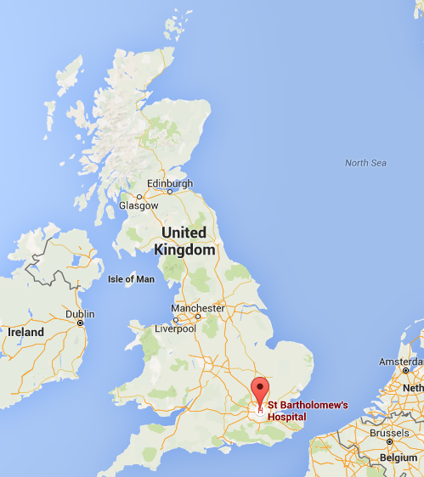
Cost Efficient Options and Financing Mechanisms for nearly Zero Energy Renovation of existing Buildings Stock
Παραδείγματα οικονομικά βιώσιμων έργων
St. Bartholomew’s Hospital, Λονδίνο
Το έργο χρηματοδοτήθηκε με Σύμβαση Ενεργειακής Απόδοσης από την εταιρεία διαχείρισης κεφαλαίων SDCL, η οποία επένδυσε το 100% του απαιτούμενου κόστους κεφαλαίου.
Η εταιρεία SDCL επένδυσε £ 2.5m για τη χρηματοδότηση της εγκατάστασης ενός συστήματος συμπαραγωγής ηλεκτρισμού, θερμότητας και ψύξης (CCHP) στο νοσοκομείο του Αγίου Βαρθολομαίου. Το σύστημα τριπαραγωγής θεωρήθηκε ότι αποτελεί τη βέλτιστη προσέγγιση για την παραγωγή ηλεκτρικής ενέργειας και θερμότητας με χαμηλές εκπομπές άνθρακα στο νοσοκομείο Αγίου Βαρθολομαίου, ενώ εντάσσεται στο πλαίσιο της Ευρωπαϊκής Οδηγίας για την Ενεργειακή Αποδοτικότητα στον κτιριακό τομέα.
Το UK Energy Efficiency Investments Fund ανέλαβε την κάλυψη των κινδύνων που αφορούν τον σχεδιασμό και την λειτουργία της εγκατάστασης.
Προϋπολογισμός έργου: €3,437,860
Διάρκεια σύμβασης: 7 έτη
Ετήσια εγγυημένη εξοικονόμηση: €675,100 (£493,000)
© Copyright CERTUS Project 2015 - All Rights Reserved

Slide 59
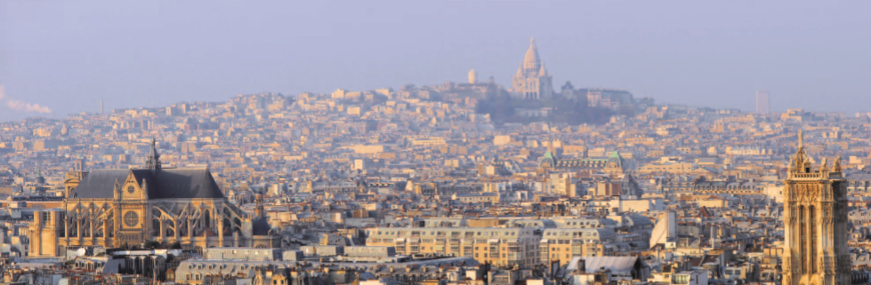
Cost Efficient Options and Financing Mechanisms for nearly Zero Energy Renovation of existing Buildings Stock
Παραδείγματα οικονομικά βιώσιμων έργων
Δημοτικά εκπαιδευτικά κτήρια, Παρίσι
Το έργο αφορούσε την ενεργειακή αναβάθμιση 300 νηπιαγωγείων και δημοτικών σχολείων που βρίσκονται στην πόλη του Παρισιού. Πλέον της μείωσης των περιβαλλοντικών επιπτώσεων από την λειτουργία των εκπαιδευτικών κτηρίων, η ενεργειακή αναβάθμισης τους προσφέρει εξοικονόμηση χρημάτων, κυρίως λόγω της μείωσης της τελικής κατανάλωσης ενέργειας.
Το έργο της ενεργειακής αναβάθμισης υλοποιήθηκε μέσω Σύμβασης Ενεργειακής Απόδοσης (ΣΕΑ), ενώ έλαβε σημαντική επιχορήγηση για τεχνική βοήθεια από το πρόγραμμα ELENA.
Προϋπολογισμός έργου: €180,000,000
Διάρκεια σύμβασης: 20 έτη
Ετήσια εκτιμώμενη εξοικονόμηση: €750,000
ELENA-EIB τεχνική βοήθεια – επιχορ. : €1,370,000
© Copyright CERTUS Project 2015 - All Rights Reserved
Notes:
http://www.energy-cities.eu/IMG/pdf/reviewelena-eib_projects_june2015.pdf
http://ec.europa.eu/cip/files/cip/iee-ii-performance-report-(2007-2011)-final_en.pdf

Slide 60

Cost Efficient Options and Financing Mechanisms for nearly Zero Energy Renovation of existing Buildings Stock
Παραδείγματα οικονομικά βιώσιμων έργων
Συμπράξεις δημοσίου και ιδιωτικού τομέα
Οι Συμπράξεις Δημοσίου – Ιδιωτικού Τομέα (ΣΔΙΤ) είναι συμβάσεις, κατά κανόνα μακροχρόνιες, οι οποίες συνάπτονται μεταξύ ενός δημόσιου και ενός ιδιωτικού φορέα, με σκοπό την εκτέλεση έργων ή/και την παροχή υπηρεσιών.
Πηγή: http://www.sdit.mnec.gr/
Οι ρόλοι του Δημόσιου και του Ιδιωτικού τομέα είναι σαφώς ορισμένοι:
Αξιοποιείται η τεχνογνωσία και η αποτελεσματικότητα του ιδιωτικού τομέα ενώ παράλληλα το δημόσιο διατηρεί ισχυρό εποπτικό ρόλο.
Κατασκευάζονται ποιοτικά έργα και ταυτόχρονα παρέχονται υψηλού επιπέδου υπηρεσίες στους πολίτες/ χρήστες των έργων αυτών.
Σημαντικό εργαλείο τόνωσης της οικονομικής ανάπτυξης μοχλεύοντας ιδιωτικούς πόρους σε αναπτυξιακά έργα με πολλαπλασιαστικό όφελος.
Ο δημόσιος φορέας διατηρεί την ιδιοκτησία των παγίων και τον ισχυρό ρυθμιστικό και εποπτικό του ρόλο, δίνοντας την ευκαιρία να υλοποιούνται δημόσια έργα ακόμα και σε δυσχερείς οικονομικές συγκυρίες.
© Copyright CERTUS Project 2015 - All Rights Reserved

Slide 61
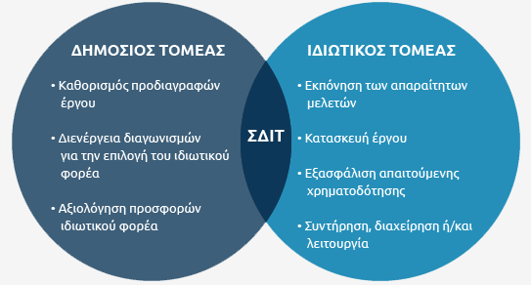
Cost Efficient Options and Financing Mechanisms for nearly Zero Energy Renovation of existing Buildings Stock
Παραδείγματα οικονομικά βιώσιμων έργων
Συμπράξεις δημοσίου και ιδιωτικού τομέα
Πηγή: http://www.sdit.mnec.gr/
© Copyright CERTUS Project 2015 - All Rights Reserved

Slide 62
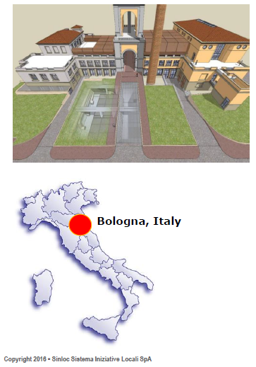
Cost Efficient Options and Financing Mechanisms for nearly Zero Energy Renovation of existing Buildings Stock
Παραδείγματα οικονομικά βιώσιμων έργων
ISOM Hospital, Μπολόνια
Η αναβάθμιση των συστημάτων παραγωγής θερμικής και ηλεκτρικής ενέργειας του νοσοκομείου ISOM χρηματοδοτήθηκε με Σύμβαση Ενεργειακής Απόδοσης.
Οι παρεμβάσεις αφορούν την εγκατάσταση ενός νέου συστήματος τρι-παραγωγής (θέρμανση, ψύξη, ηλεκτρισμός) και την αντικατάσταση του συστήματος διανομής θέρμανσης και ψύξης.
Στην υλοποίηση του έργου συμμετέχουν δύο Επιχειρήσεις Ενεργειακών Υπηρεσιών, ενώ αποτελεί ένα από τα μεγαλύτερα έργα ενεργειακής αναβάθμισης με Σύμπραξη Ιδιωτικού και Δημοσίου Τομέα (ΣΔΙΤ) στην Ιταλία.
Η εταιρεία SINLOC συμμετέχει στο μετοχικό κεφάλαιο της εταιρείας που διαχειρίζεται το έργο.
Προϋπολογισμός έργου: €41,000,000
Διάρκεια σύμβασης: 24,5 έτη
Περίοδος κατασκευής: 3 έτη
© Copyright CERTUS Project 2015 - All Rights Reserved

Slide 63
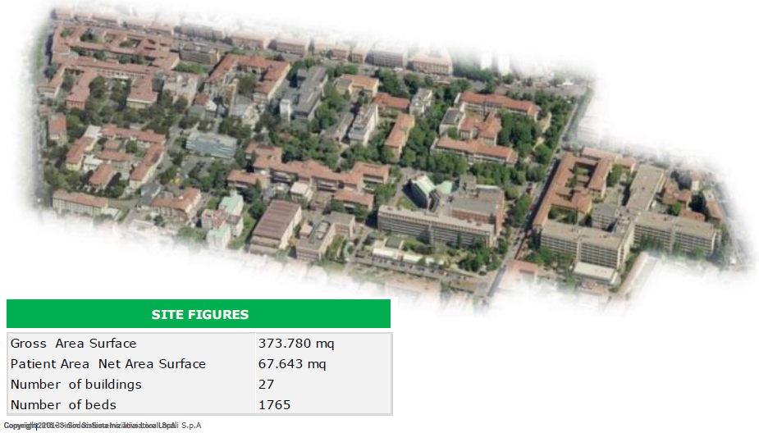
Cost Efficient Options and Financing Mechanisms for nearly Zero Energy Renovation of existing Buildings Stock
Παραδείγματα οικονομικά βιώσιμων έργων
ISOM Hospital, Μπολόνια
Αντικείμενο του έργου ήταν η αναβάθμιση 27 κτηρίων του νοσοκομείου μέσω Σύμβασης Δημοσίου και Ιδιωτικού Τομέα (ΣΔΙΤ)
© Copyright CERTUS Project 2015 - All Rights Reserved

Slide 64
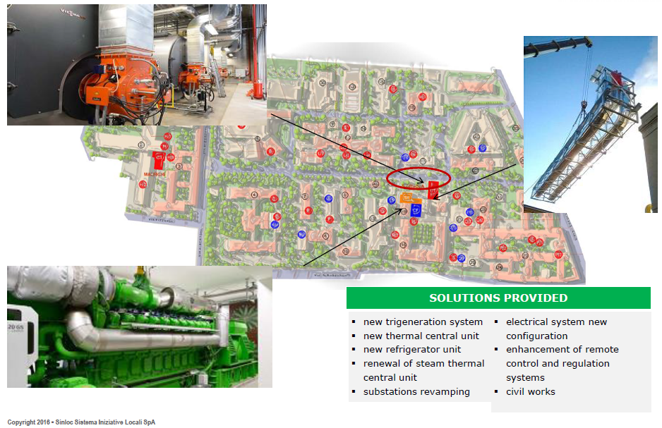
Cost Efficient Options and Financing Mechanisms for nearly Zero Energy Renovation of existing Buildings Stock
Παραδείγματα οικονομικά βιώσιμων έργων
ISOM Hospital, Μπολόνια
Αντικείμενο του έργου ήταν η αναβάθμιση 27 κτηρίων του νοσοκομείου μέσω Σύμβασης Δημοσίου και Ιδιωτικού Τομέα (ΣΔΙΤ)
Νέο σύστημα τρι-παραγωγής
Νέο σύστημα θέρμανσης
Νέα μονάδα ψύξης
Ανανέωση μονάδας ατμού
Βελτιστοποίηση συστήματος απομακρυσμένου ελέγχου
Άλλες υποστηρικτικές εργασίες
© Copyright CERTUS Project 2015 - All Rights Reserved

Slide 65
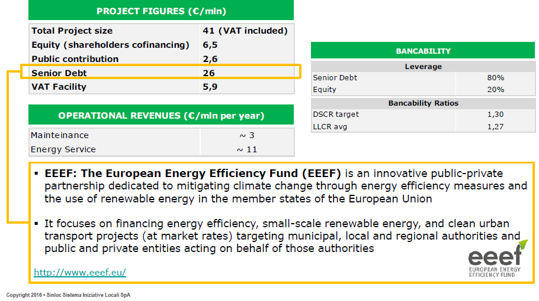
Cost Efficient Options and Financing Mechanisms for nearly Zero Energy Renovation of existing Buildings Stock
Παραδείγματα οικονομικά βιώσιμων έργων
ISOM Hospital, Μπολόνια
Το έργο χρηματοδοτήθηκε από το EEEF – European Energy Efficiency Fund με την έκδοση δύο ομολόγων συνολικού ποσού περίπου €32 εκ.
Το European Energy Efficiency Fund (EEEF) έχει αποκλειστικό σκοπό την χρηματοδότηση έργων που στοχεύουν στον μετριασμό της κλιματικής αλλαγής μέσω έργων βελτίωσης της ενεργειακής αποδοτικότητας, πράσινων αστικών μεταφορών και μικρής κλίμακας ανανεώσιμων πηγών ενέργειας στα κράτη μέλη της Ευρωπαϊκής Ένωσης.
Το EEEF επικεντρώνεται στην χρηματοδότηση (σε τιμές αγοράς) οργανισμών τοπικής και περιφερειακής αυτοδιοίκησης.
http://www.eeef.lu
© Copyright CERTUS Project 2015 - All Rights Reserved

Slide 66
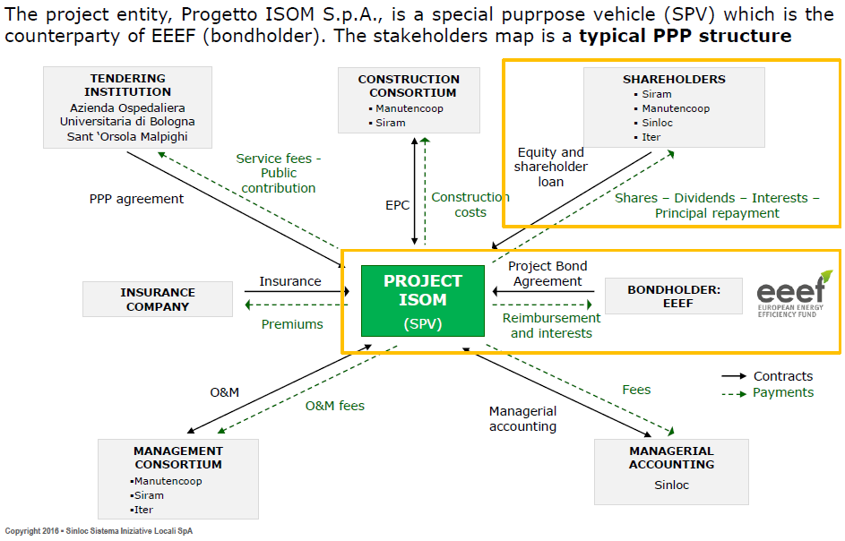
Cost Efficient Options and Financing Mechanisms for nearly Zero Energy Renovation of existing Buildings Stock
Παραδείγματα οικονομικά βιώσιμων έργων
ISOM Hospital, Μπολόνια
The stakeholders map is a typical PPP structure
© Copyright CERTUS Project 2015 - All Rights Reserved

Slide 67

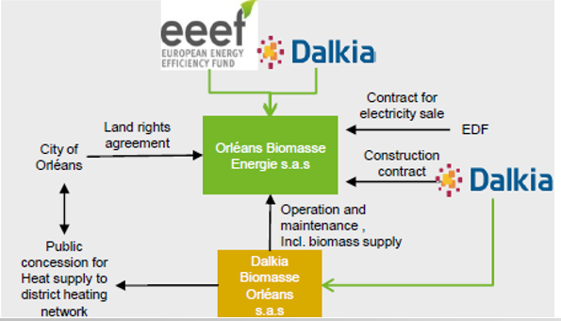
Cost Efficient Options and Financing Mechanisms for nearly Zero Energy Renovation of existing Buildings Stock
Παραδείγματα οικονομικά βιώσιμων έργων
Σύστημα συμπαραγωγής, Ορλεάνη
Combined heat and power plant which is capable to deliver 25MW to an existing district heating network and 7.5MW of electricity. The expected thermal energy production is equivalent to 13,000 households of district of La Source, while the expected annual electricity production is approximately 50,800kWh.
The CHP plant is fired by wood chip biomass sourced from local suppliers within a radius of less than 100km. The EEEF equity investment has been replicated in ”CHP biomass City of Rennes” project.
Total budget: €36,000,000
EEEF equity investment: €5,100,000
Debt financing: €30,000,000
Contract duration: 18 Years
Annual energy production: 50,826kWhe
© Copyright CERTUS Project 2015 - All Rights Reserved

Slide 68

Cost Efficient Options and Financing Mechanisms for nearly Zero Energy Renovation of existing Buildings Stock
Παραδείγματα οικονομικά βιώσιμων έργων
Crowdfunding
Crowdfunding είναι η χρηματοδότηση κάποιου έργου /project ή κάποιας ιδέας από πολλούς ανθρώπους, οι οποίοι προσφέρουν μικρά ποσά ο καθένας. Με την συμβολή όλων καλύπτεται ο οικονομικός στόχος για κάθε έργο.
Πηγή: http://startupgreece.gov.gr/el
Η χρηματοδότηση των έργων γίνεται μέσω εξειδικευμένων πλατφόρμων στο internet που υποστηρίζουν τη δυνατότητα υλοποίησης Crowdfunding.
Οι επενδύσεις μέσω Crowdfunding είναι συνήθως μικρής διάρκειας και η προσδοκώμενη απόδοση των επενδυτών είναι υψηλότερη σε σχέση με κλασσικές μορφές δανεισμού. Εξαίρεση αποτελούν οι μορφές Reward και Donation Crowdfunding.
Συνήθως για την συμμετοχή στην επένδυση μέσω Crowdfunding υπάρχει ελάχιστο όριο, ενώ οι πλατφόρμες Crowdfunding εφαρμόζουν χρέωση στις υπηρεσίες που προσφέρουν, η οποία βαραίνει τον κύριο του έργου που λαμβάνει την χρηματοδότηση.
© Copyright CERTUS Project 2015 - All Rights Reserved

Slide 69

Cost Efficient Options and Financing Mechanisms for nearly Zero Energy Renovation of existing Buildings Stock
Παραδείγματα οικονομικά βιώσιμων έργων
AKA United Nations Hotel, Νέα Υόρκη
Το "AKA United Nations" είναι ένα ξενοδοχείο μακράς διαμονής που βρίσκεται στη Νέα Υόρκη, ΗΠΑ. Μέρος των απαιτούμενων κεφαλαίων συλλέχθηκαν μέσω Crowd Funding και την πλατφόρμα Prodigy.
Η ανακαίνιση του ξενοδοχείου "AKA United Nations" είναι το πρώτο έργο ανακαίνισης κτηρίου που έλαβε χρηματοδότηση μέσω Crowd Funding.
Προϋπολογισμός έργου: $95,000,000
Συνολική χρηματοδότηση μέσω Crowd Funding : $12,000,000
Ελάχιστη συμμετοχή μέσω Crowd Funding: $20,000
Αριθμός επενδυτών μέσω Crowd Funding: 116
Διάρκεια επένδυσης: 12 – 24 μήνες
Αναμενόμενος EBA επενδύσεων μέσω Crowd Funding: 19 – 23%
© Copyright CERTUS Project 2015 - All Rights Reserved

Slide 70
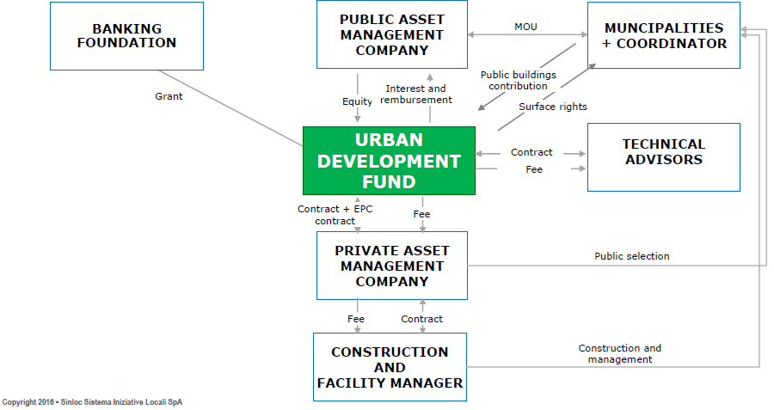
Cost Efficient Options and Financing Mechanisms for nearly Zero Energy Renovation of existing Buildings Stock
Παραδείγματα οικονομικά βιώσιμων έργων
Ενεργειακή αναβάθμιση σχολείων
Με βάση τα αποτελέσματα του έργου CERtuS και αυτών που χρηματοδοτήθηκαν μέσω των ELENA και Jessica, ένα νέο έργο πρόκειται να αναπτυχθεί, για την ενεργειακή αναβάθμιση δημόσιων σχολείων στην Ιταλία.
© Copyright CERTUS Project 2015 - All Rights Reserved
Notes:
https://www.euroheat.org/wp-content/uploads/2016/03/150618_1145-1200_5_Zarpana-Signor.pdf
http://www.dalkia.fr/sites/default/files/2016-09/4116-Dalkia-brochure-web-refonte-GB_0.pdf
http://www.finanzforum-energieeffizienz.de/fileadmin/user_upload/201603_eeef_GeneralOverview_so__3_.pdf

Slide 71
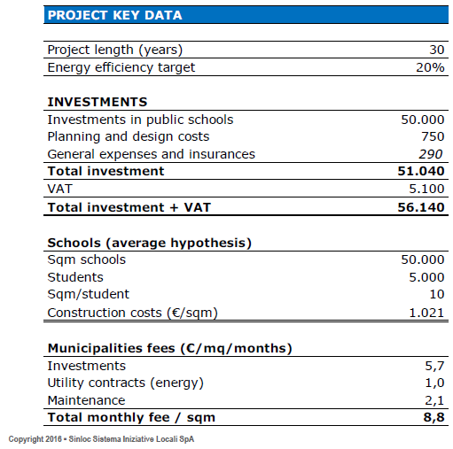
Cost Efficient Options and Financing Mechanisms for nearly Zero Energy Renovation of existing Buildings Stock
Παραδείγματα οικονομικά βιώσιμων έργων
Schools Deep Renovation
Για την χρηματοδότηση του έργου εκτιμάται ότι θα χρησιμοποιηθούν: ιδιωτικά κεφάλαια, τραπεζικό δανεισμό, επιχορήγηση για τεχνική βοήθεια, δημόσια κεφάλαια. Για την περαιτέρω ενίσχυση της ιδιωτικής συμμετοχής θα εξεταστεί η χρηματοδότηση μέρος του έργου με Συμβάσεις Ενεργειακής Απόδοσης.
© Copyright CERTUS Project 2015 - All Rights Reserved

Slide 72
Χρηματοδοτικά σχήματα – λύσεις CERtuS
Εφαρμογή σε επιλεγμένα κτήρια του Δήμου Αλίμου
© Copyright CERTUS Project 2015 - All Rights Reserved Grant agreement no.: 620906

Slide 73
Cost Efficient Options and Financing Mechanisms for nearly Zero Energy Renovation of existing Buildings Stock
Χρηματοδοτικά σχήματα – λύσεις CERtuS
Σύντομες πληροφορίες
Στο πλαίσιο του προγράμματος CERtuS επιδιώχτηκε η αναζήτηση κατάλληλων χρηματοδοτικών σχημάτων που:
προβλέπουν την υλοποίηση Συμβάσεων Ενεργειακής Απόδοσης,
αφορούν ένα σύνολο κτηρίων και όχι μεμονωμένα κτήρια (εκτός και αν έχουν σημαντικό μέγεθος)
στοχεύουν στην κατά το δυνατόν αξιοποίηση των διαθέσιμων χρημάτων από την αγορά και δευτερευόντως από επιδοτήσεις ή / και επιχορηγήσεις
© Copyright CERTUS Project 2015 - All Rights Reserved

Slide 74
Cost Efficient Options and Financing Mechanisms for nearly Zero Energy Renovation of existing Buildings Stock
Χρηματοδοτικά σχήματα – λύσεις CERtuS
Κτήρια Δήμου Αλίμου
 | Δημαρχείο | Βιβλιοθήκη | Κτήριο Γραφείων
Επένδυση | €172.000 | €40.000 | €87.000
Εξοικονόμηση χρημάτων τον πρώτο χρόνο | €18.000 | €4.700 | €7.200
Διάρκεια αποπληρωμής | 15 έτη | 15 έτη | 15 έτη
ESCo | 24% | 24% | 14%
Επιδοτούμενο δάνειο | 65% | 65% | 75%
Βραχυπρόθεσμος δανεισμός VAT Facility – επιβαρύνει τον ανάδοχο | 11% | 11% | 11%
© Copyright CERTUS Project 2015 - All Rights Reserved

Slide 75
Cost Efficient Options and Financing Mechanisms for nearly Zero Energy Renovation of existing Buildings Stock
Χρηματοδοτικά σχήματα – λύσεις CERtuS
Συμπεράσματα
Από την μελέτη περίπτωσης των κτηρίων του Δήμου Αλίμου προκύπτει ότι είναι εφικτή η ενεργειακή αναβάθμιση δημοτικών κτηρίων, διοικητικών υπηρεσιών, με Συμβάσεις Ενεργειακής Απόδοσης. Σημαντική παράμετρος είναι η διασφάλιση μακροπρόθεσμων και χαμηλότοκων δανείων. Είναι προφανές ότι στην περίπτωση διασφάλισης επιχορηγήσεων τα έργα γίνονται πιο ελκυστικά.
Επισημαίνεται ότι για μία σύνθετη χρηματοδότηση, όπως αυτή που υποστηρίζει μία ΣΕΑ, έχουν υψηλό διαχειριστικό κόστος και για αυτό απαιτούνται έργα με μεγαλύτερο προϋπολογισμό.
© Copyright CERTUS Project 2015 - All Rights Reserved

Slide 76
Cost Efficient Options and Financing Mechanisms for nearly Zero Energy Renovation of existing Buildings Stock
Χρηματοδοτικά σχήματα – λύσεις CERtuS
CERtuS Maxi Brochure
Ο προσδιορισμός των χρηματοδοτικών σχημάτων που θεωρούνται καταλληλότερα έγινε μετά από αναλυτική μελέτη και λαμβάνοντας υπόψη τα κριτήρια που έχουν ήδη αναφερθεί.
Συνοπτική παρουσίαση των αποτελεσμάτων μπορείτε να βρείτε στη
CERtuS Maxi Brochure, στην ιστοσελίδα του CERtuS (www.certus-project.eu).
© Copyright CERTUS Project 2015 - All Rights Reserved

Slide 77
Παραδείγματα διαφορετικών τύπων Συμβάσεων Ενεργειακής Απόδοσης
© Copyright CERTUS Project 2015 - All Rights Reserved Grant agreement no.: 620906

Slide 78
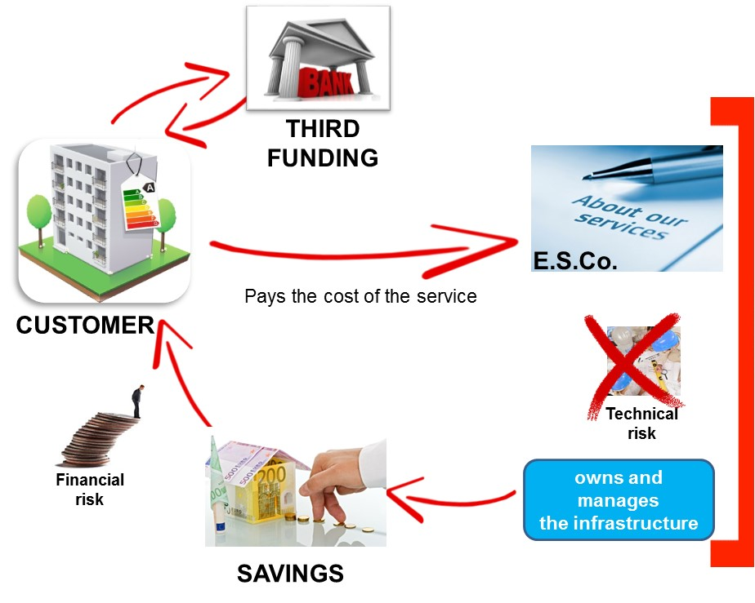
Cost Efficient Options and Financing Mechanisms for nearly Zero Energy Renovation of existing Buildings Stock
Οικονομική αξιολόγηση των κτηριακών αναβαθμίσεων
Παραδείγματα διαφορετικών ΣΕΑ
Pay from savings
Συμμετοχή στη χρηματοδότηση του έργου
EEY
Δήμος | 100%
Ετήσιο επιτόκιο δανεισμού (%) | 6,00%
Διάρκεια δανεισμού (έτη) | 10
Περίοδος χάριτος (years) | 0
Το κόστος συντήρησης επιβαρύνει την ΕΕΥ
© Copyright CERTUS Project 2015 - All Rights Reserved

Slide 79
Cost Efficient Options and Financing Mechanisms for nearly Zero Energy Renovation of existing Buildings Stock
Οικονομική αξιολόγηση των κτηριακών αναβαθμίσεων
Παραδείγματα διαφορετικών ΣΕΑ
Shared savings
Διαμοιραζόμενου οφέλους
Συμμετοχή στη χρηματοδότηση του έργου
EEY | 80%
Δήμος | 20%
Ποσοστό εξοικονόμησης για την ΕΕΥ | 90,0%
Ποσοστό εξοικονόμησης για το Δήμο | 10,0%
Διάρκεια σύμβασης | 10
Το κόστος συντήρησης επιβαρύνει την ΕΕΥ
© Copyright CERTUS Project 2015 - All Rights Reserved

Slide 80
Cost Efficient Options and Financing Mechanisms for nearly Zero Energy Renovation of existing Buildings Stock
Οικονομική αξιολόγηση των κτηριακών αναβαθμίσεων
Παραδείγματα διαφορετικών ΣΕΑ
First In
Συμμετοχή στη χρηματοδότηση του έργου
EEY | 100%
Δήμος
Ποσοστό εξοικονόμησης για την ΕΕΥ | 95%
Ποσοστό εξοικονόμησης για το Δήμο
Διάρκεια σύμβασης | 8
Το κόστος συντήρησης επιβαρύνει την ΕΕΥ
© Copyright CERTUS Project 2015 - All Rights Reserved

Slide 81
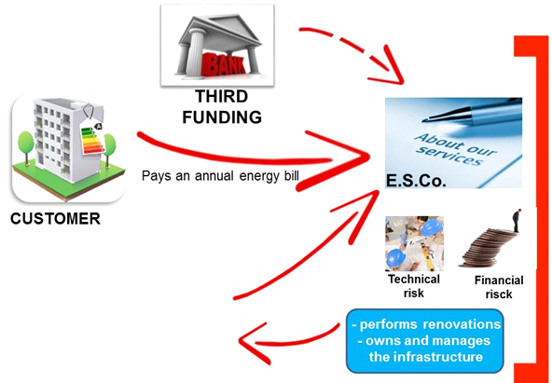
Cost Efficient Options and Financing Mechanisms for nearly Zero Energy Renovation of existing Buildings Stock
Οικονομική αξιολόγηση των κτηριακών αναβαθμίσεων
Παραδείγματα διαφορετικών ΣΕΑ
First Out
Συμμετοχή στη χρηματοδότηση του έργου
EEY | 100%
Δήμος
5-10% of additional savings benefit the E.S.Co.
Ποσοστό εξοικονόμησης για την ΕΕΥ | 95%
Ποσοστό εξοικονόμησης για το Δήμο
Διάρκεια σύμβασης | 8
Το κόστος συντήρησης επιβαρύνει την ΕΕΥ
© Copyright CERTUS Project 2015 - All Rights Reserved

Slide 82
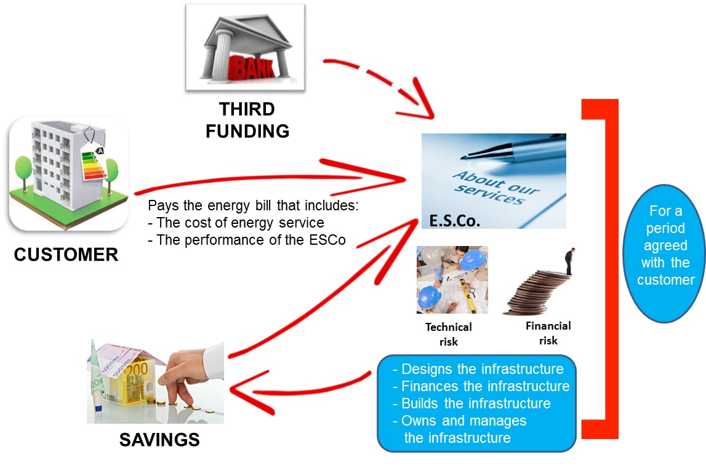
Cost Efficient Options and Financing Mechanisms for nearly Zero Energy Renovation of existing Buildings Stock
Οικονομική αξιολόγηση των κτηριακών αναβαθμίσεων
Παραδείγματα διαφορετικών ΣΕΑ
Build-Own-Operate & Transfer (BOOT)
Συμμετοχή στη χρηματοδότηση του έργου
EEY | 100%
Δήμος
Ποσοστό εξοικονόμησης για την ΕΕΥ | 100%
Ποσοστό εξοικονόμησης για το Δήμο
Διάρκεια σύμβασης | 12
Το κόστος συντήρησης επιβαρύνει την ΕΕΥ
© Copyright CERTUS Project 2015 - All Rights Reserved

Slide 83
Cost Efficient Options and Financing Mechanisms for nearly Zero Energy Renovation of existing Buildings Stock
Οικονομική αξιολόγηση των κτηριακών αναβαθμίσεων
Παραδείγματα διαφορετικών ΣΕΑ
 |  | Pay from savings | Shared savings | First In | First Out | Build-Own-Operate & Transfer (BOOT)
Ποσοστό εξοικονόμησης | ΕΕΥ | - | 90% | Συμφωνημένη εξοικονόμηση | Συμφωνημένη εξοικονόμηση και η επιπλέον της συμφωνημένης | 100%
 | Δήμος |  | 10% | Η εξοικονόμηση που επιτυγχάνεται επιπλέον της συμφωνημένης (95%)
Χρηματοδότηση | EEY |  | 80% Τρ. δανεισμός | 100% | 100% | 100%
 | Δήμος | 100% Τρ. δανεισμός | 20% Βραχυπρόθεσμος τρ. δανεισμός
Διάρκεια σύμβασης |  | 10 (έτη) | 10 (έτη) | 10 (έτη) | 8 (έτη) | 8 (έτη)
Το κόστος συντήρησης επιβαρύνει την ΕΕΥ
© Copyright CERTUS Project 2015 - All Rights Reserved

